Slide 1
LP13 : Ondes progressives, ondes stationnaires

Slide 2
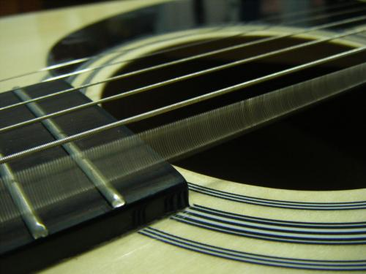
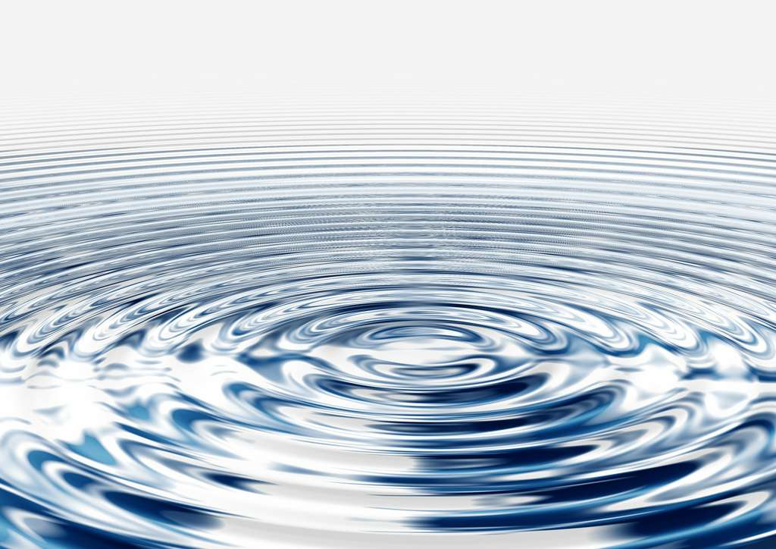
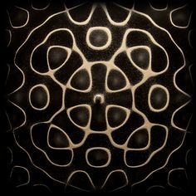
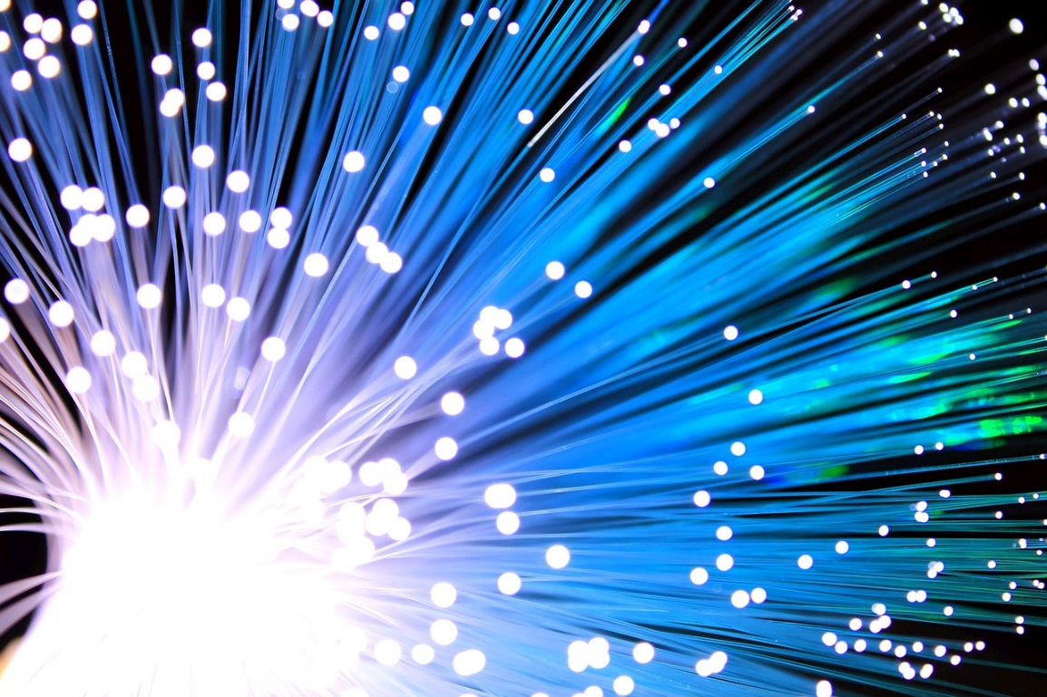
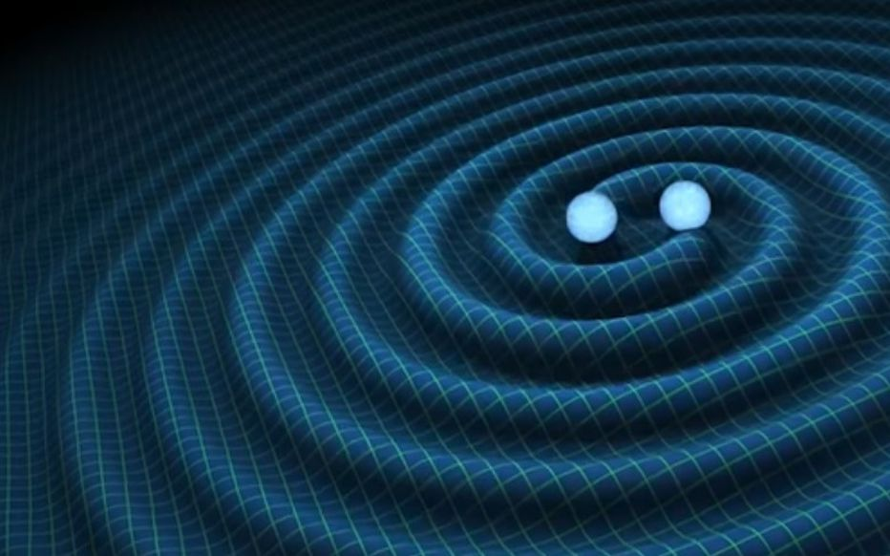
Ondes

Slide 3

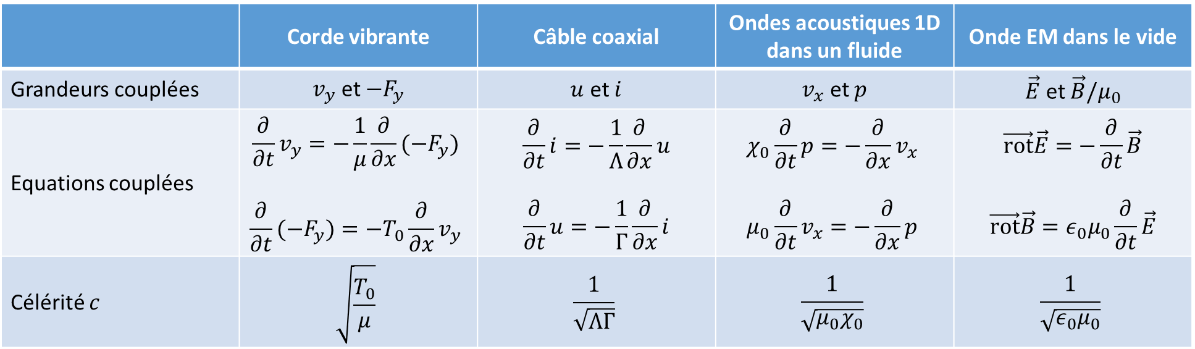
Universalité de l’équation de d’Alembert
$$\frac{∂^{2}}{∂t^{2}}−\frac{1}{c^{2}}Δ=0$$
 | Corde vibrante | Câble coaxial | Ondes acoustiques 1D dans un fluide | Onde EM dans le vide
Grandeurs couplées | $v_{y}$ et ${−F}_{y}$ | $u$ et $i$ | $v_{x}$ et $p$ | $\vec{E}$ et $\vec{B}/μ_{0}$
Equations couplées | $$\frac{∂}{∂t}v_{y}=−\frac{1}{μ}\frac{∂}{∂x}{(−F}_{y})$$ $$\frac{∂}{∂t}(−F_{y})=−T_{0}\frac{∂}{∂x}v_{y}$$ | $$\frac{∂}{∂t}i=−\frac{1}{Λ}\frac{∂}{∂x}u$$ $$\frac{∂}{∂t}u=−\frac{1}{Γ}\frac{∂}{∂x}i$$ | $$χ_{0}\frac{∂}{∂t}p=−\frac{∂}{∂x}v_{x}$$ $$μ_{0}\frac{∂}{∂t}v_{x}=−\frac{∂}{∂x}p$$ | $$\vec{rot}\vec{E}=−\frac{∂}{∂t}\vec{B}$$ $$\vec{rot}\vec{B}=ε_{0}μ_{0}\frac{∂}{∂t}\vec{E}$$
Célérité $c$ | $$\sqrt{\frac{T_{0}}{μ}}$$ | $$\frac{1}{\sqrt{ΛΓ}}$$ | $$\frac{1}{\sqrt{μ_{0}χ_{0}}}$$ | $$\frac{1}{\sqrt{ε_{0}μ_{0}}}$$

Slide 4

Autres équations de propagation
Onde EM à la surface d’un conducteur, effet de peau :
$$Δ\vec{E}=μ_{0}σ\frac{∂}{∂t}\vec{E}$$
Onde EM dans un plasma :
$$Δ\vec{E}=ε_{0}μ_{0}\left(\frac{ne^{2}}{mε_{0}}\vec{E}+\frac{∂^{2}}{∂t^{2}}\vec{E}\right)$$
Corde avec frottements fluides :
$$\frac{∂^{2}}{∂x^{2}}y−\frac{1}{c^{2}}\left(\frac{∂^{2}}{∂t^{2}}y+\frac{1}{τ}\frac{∂}{∂t}y\right)$$

Slide 5
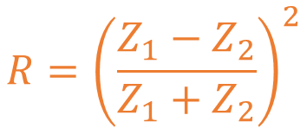
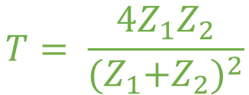
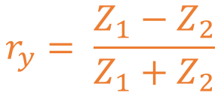
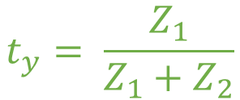
Réflexion et transmission sur un dioptre
Coefficients en amplitude pour la position transverse :
1
2
$$r_{y}= \frac{Z_{1}−Z_{2}}{Z_{1}+Z_{2}}$$
$$t_{y}= \frac{Z_{1}}{Z_{1}+Z_{2}}$$
Incidente
Transmise
Coefficients en énergie :
Réfléchie
$$R={\left(\frac{Z_{1}−Z_{2}}{Z_{1}+Z_{2}}\right)}^{2}$$
$$T= \frac{4Z_{1}Z_{2}}{{{(Z}_{1}+Z_{2})}^{2}}$$

Slide 6
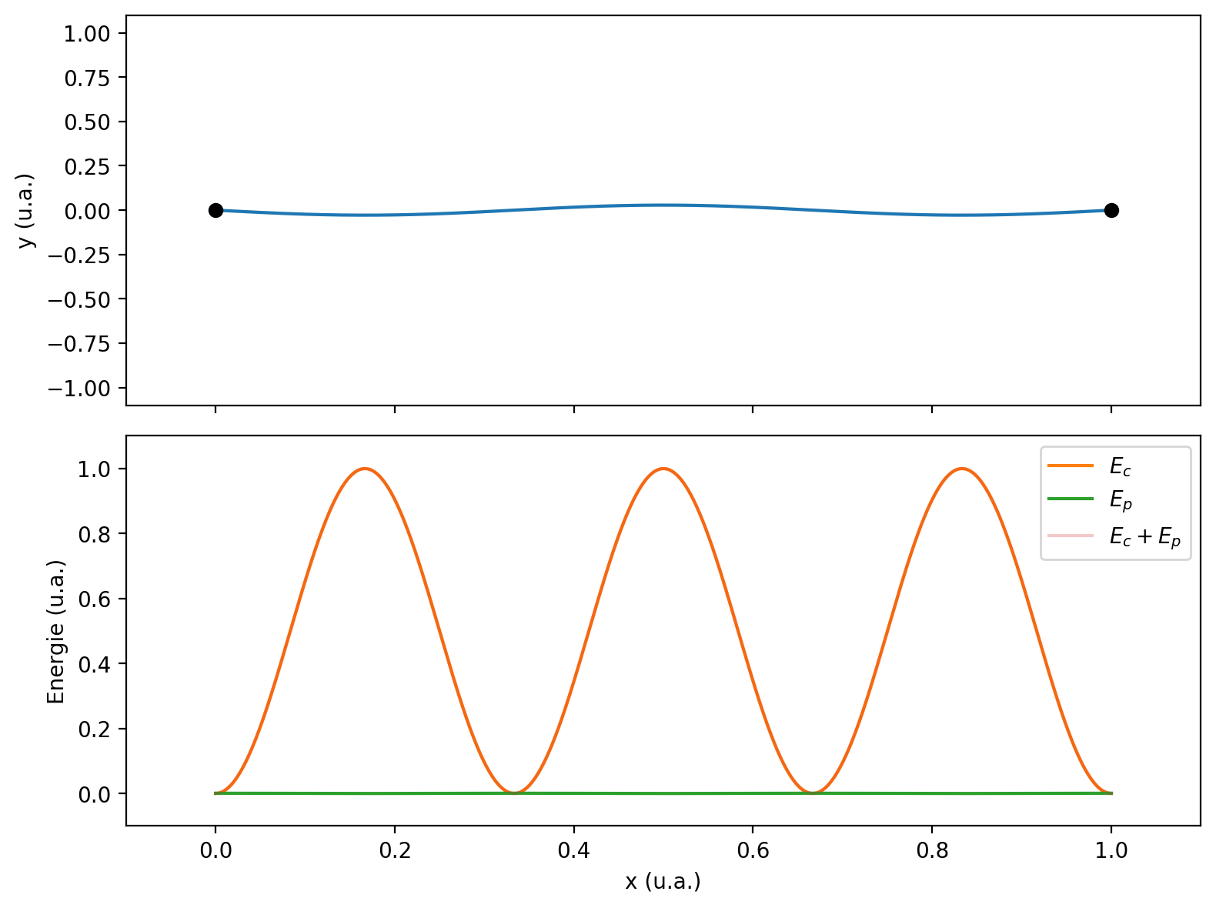
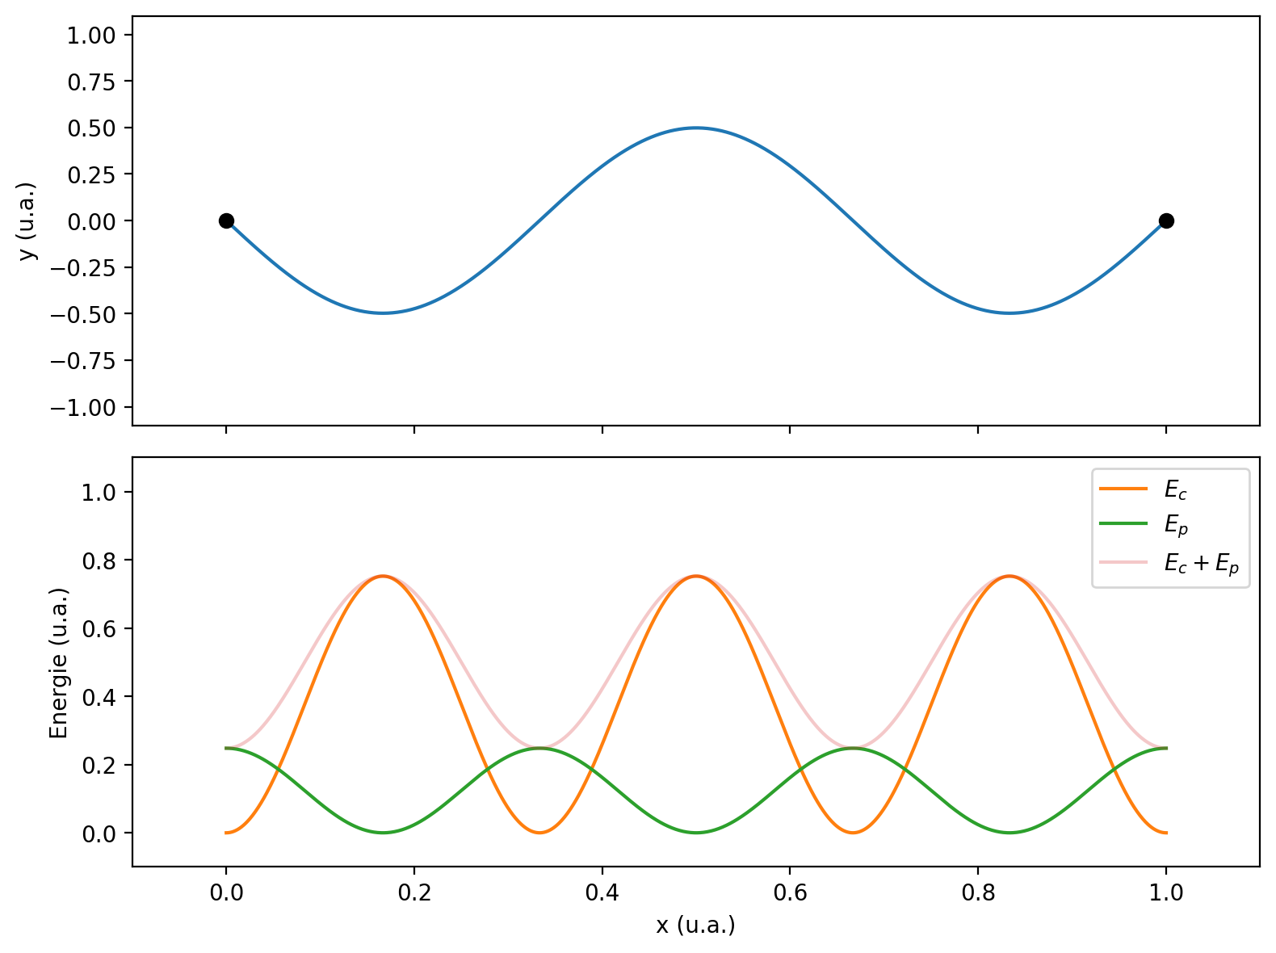
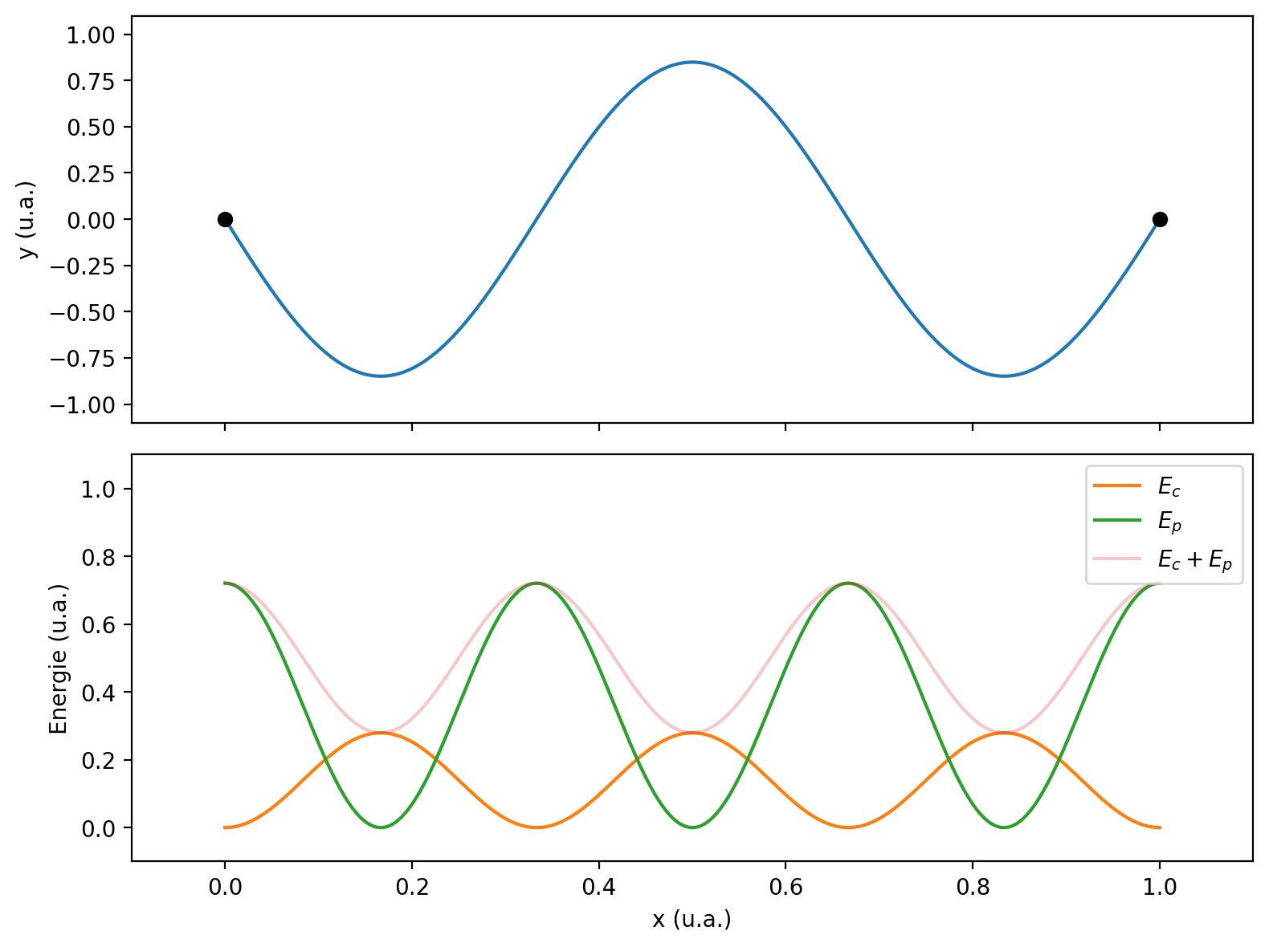
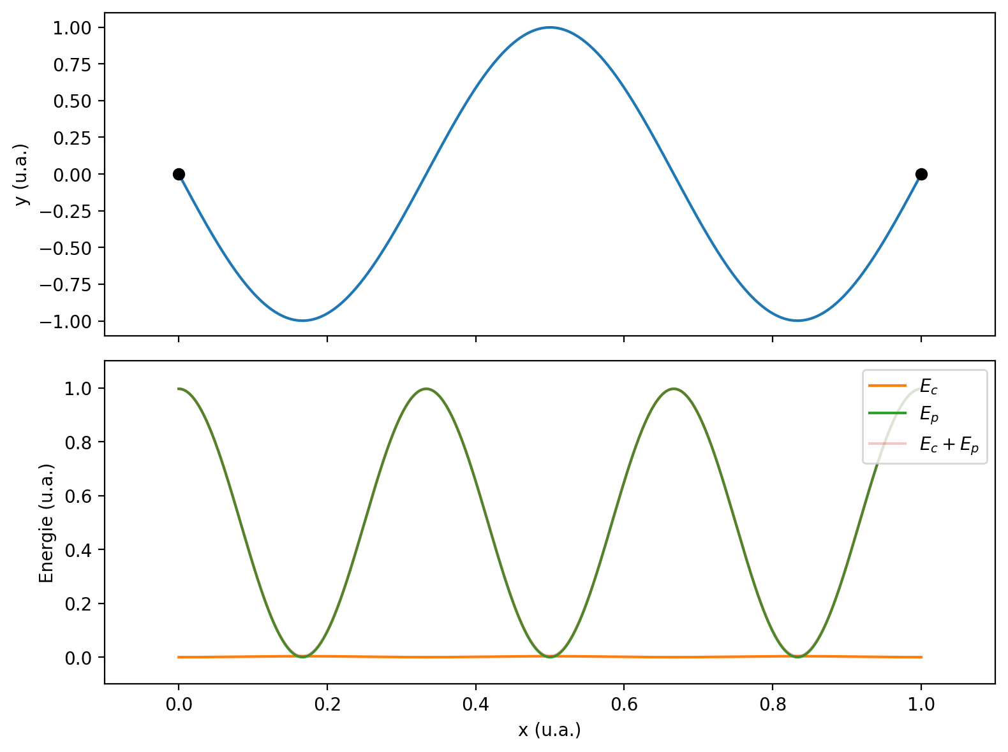
Evolution de l’énergie lors de la vibration

